Slide 1

Project: My digital will
Team Willify

Slide 2
Съдържание:
01
02
03
04
Членове на отбора
Тема
Стъпки на реализиране
Използвани технологии

Slide 3
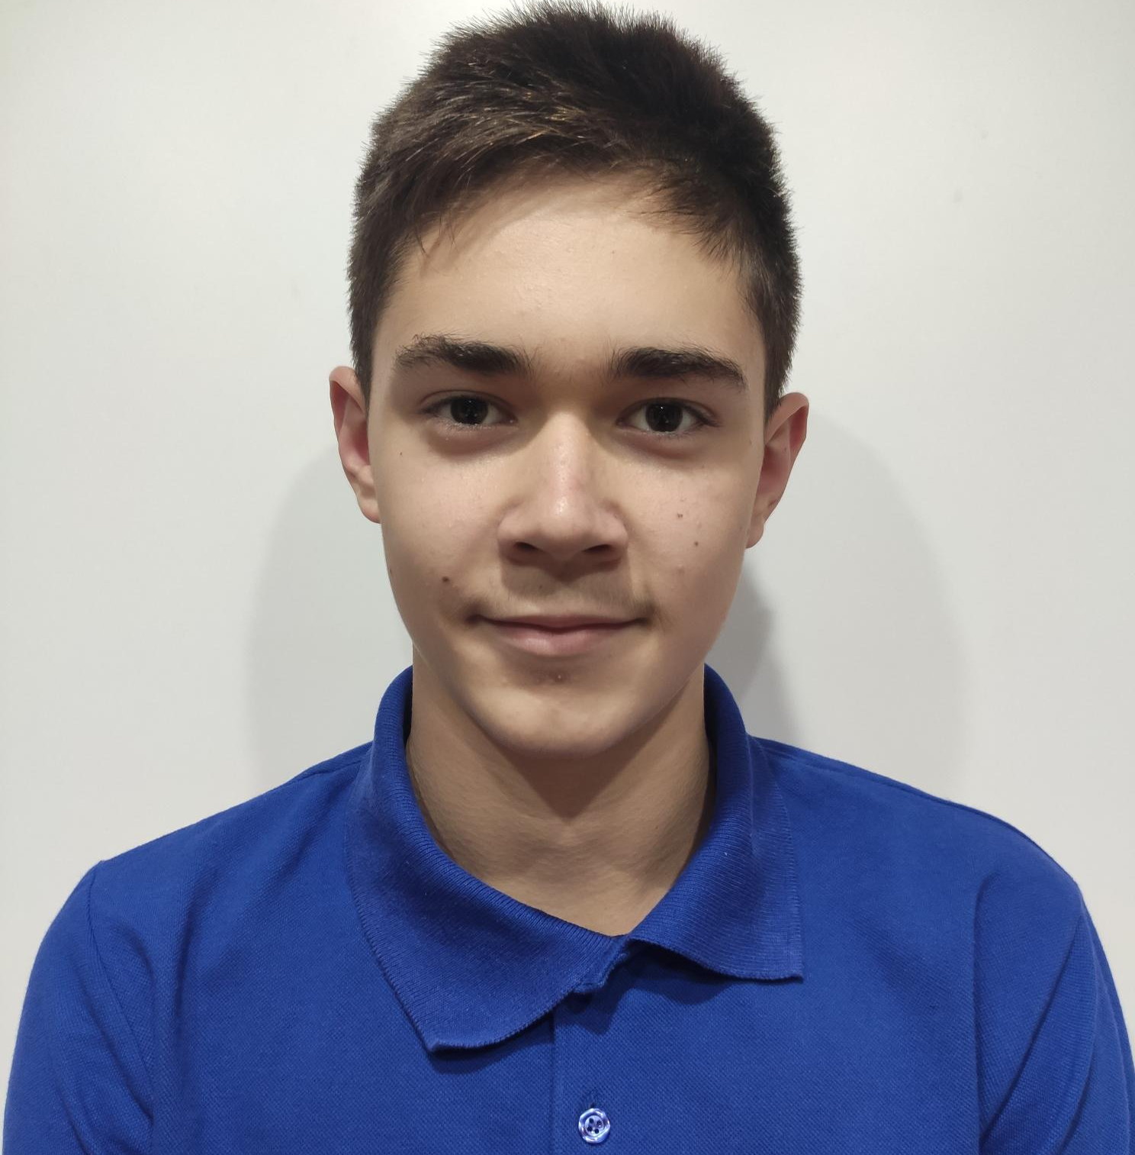
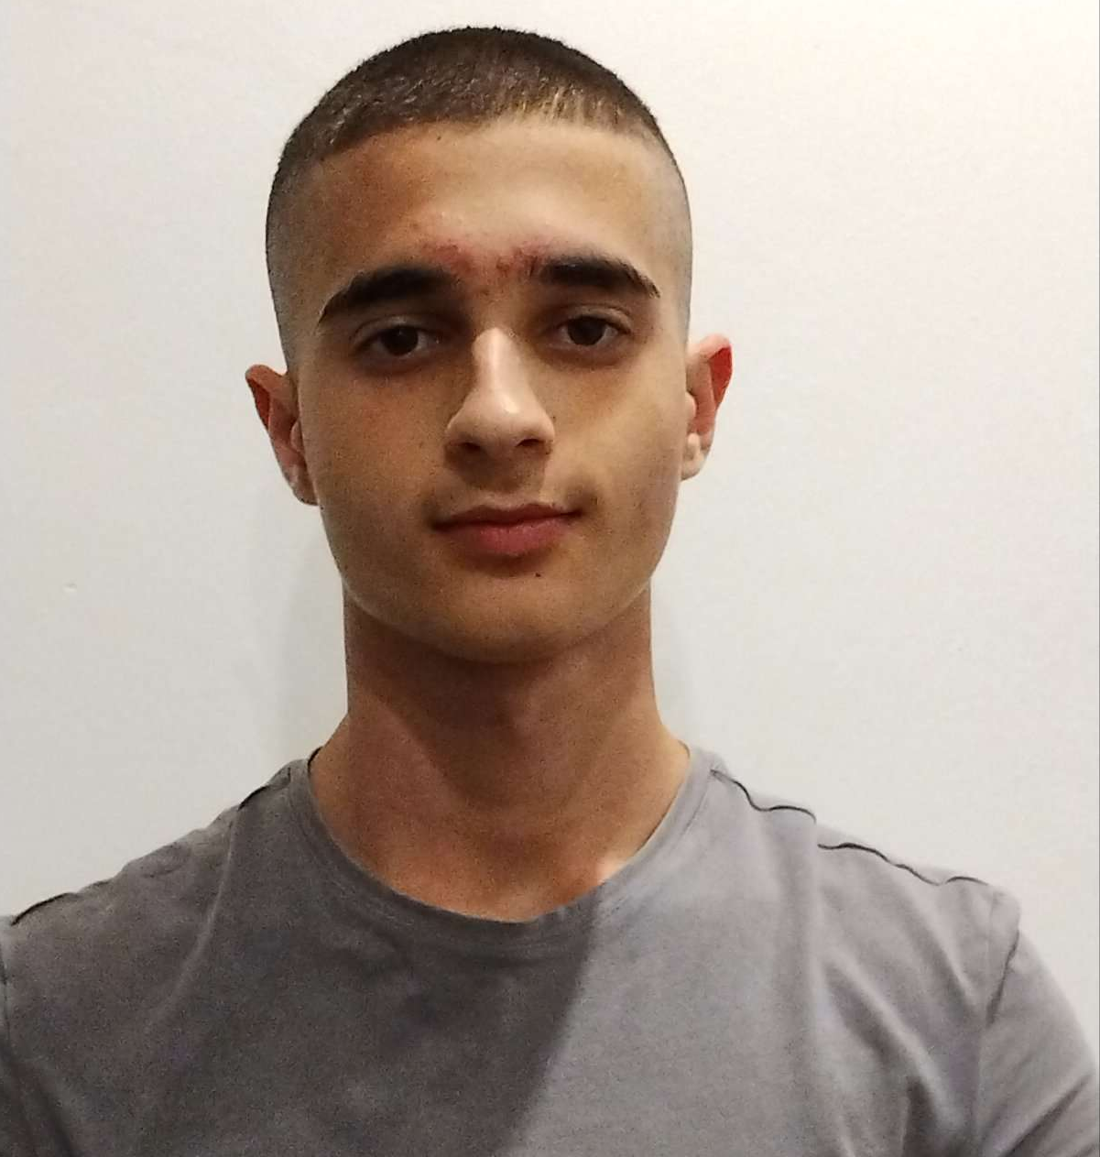
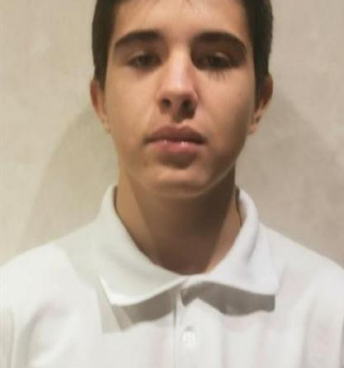
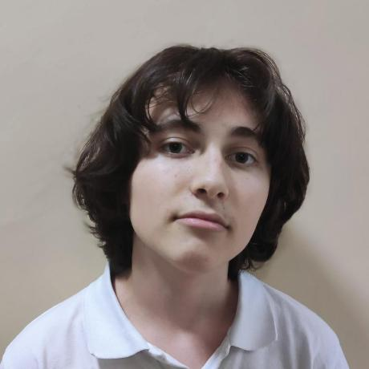
Членове на отбора
Scrum Trainer
Backend Developer
Designer
Backend Developer
Svetoslav Zhelev
Ivaylo Bachvarov
Martin Nenkov
Stoyan Ivanov
10a
10b
10g
10v

Slide 4
Тема
Справяйки се с нарастващата зависимост от криптовалута, платформата Willify гарантира защитата на клиентите в непредвидени обстоятелства. Чрез използване на умни договори, тя осигурява безпроблемен трансфер на дигитални активи към определени наследници, предоставяйки психичен комфорт на потребителите.

Slide 5
Стъпки на реализация
Разпределяне на ролите
Реализация на кода
Презентиране на проекта
1
2
3
4
5
Брейнсторминг на идеи
Документация и Презентация

Slide 6

























Използвани технологии:

Slide 7
Сега нека преминем към кода!

